Slide 1
«Презентация к уроку по учебному предмету «Музыка» во 2-ом классе на тему « Средства музыкальной выразительности».
разработчик презентации Давтян рубина рубеновна
учитель музыки мбоу сош №1

Slide 2
ЦВЕТИК-СЕМИЦВЕТИК
Этот цветок не простой, все его лепестки являются частью музыкальной выразительности.
Это способы создания музыкального произведения, а также средства, помогающие предельно чётко и ясно выразить в музыке свои чувства и переживания.
Познакомимся с каждым отдельно.

Slide 3
ТЕМП
1-й лепесток – «темп».
Темп- это скорость звучания, скорость исполнения музыки. Он бывает быстрым, умеренным и медленным.

Slide 4
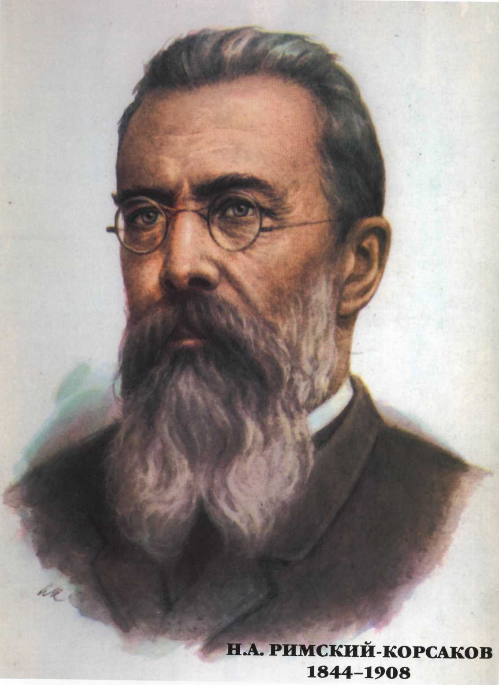

«Полёт шмеля» Н. Римский-Корсаков
Послушай и определи в каком темпе звучит пьеса «Полёт шмеля» Николая Римского-Корсакова.

Slide 5
ДИНАМИКА
2-й лепесток - «динамика».
Динамика (от греческого – «сила» )– это сила звучания, её оттенки.
Для указания громкости и тишины используются буквы f (фо́рте) — громко и p (пиа́но) — тихо.

Slide 6
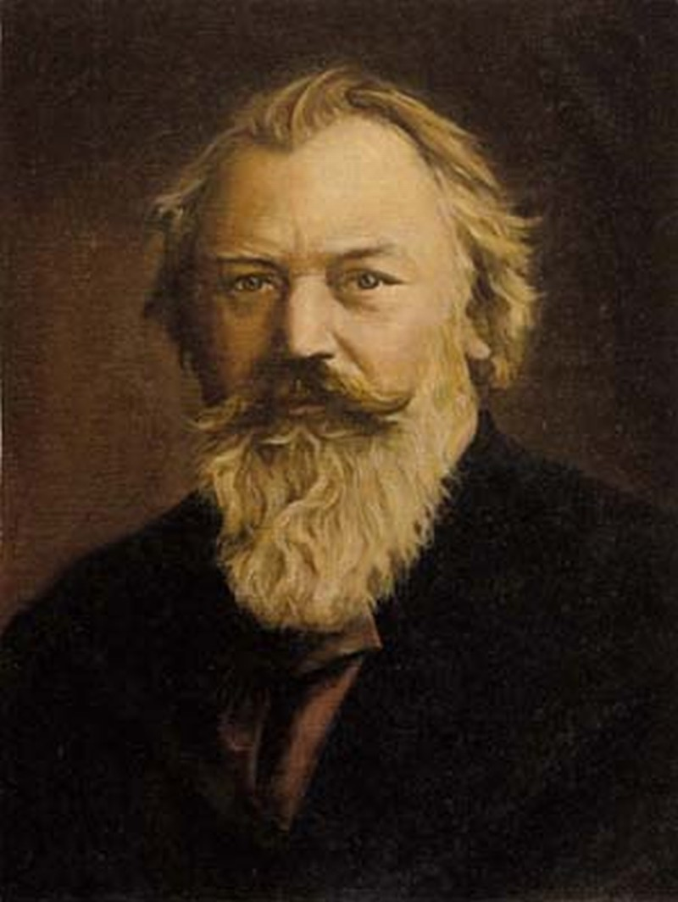
И. Брамс «Колыбельная»
Иногда музыка сама подсказывает, как надо играть – громко или тихо? Например, как вы сыграете колыбельную? Однозначно – тихо(пиано).
Иоганнес Брамс

Slide 7
ТЕМБР
3-й лепесток – «тембр».
Тембр – окраска звучания.
По тембру отличают звуки одинаковой высоты и громкости, но исполненные на различных инструментах, разными голосами, или же на одном инструменте, но разными способами...

Slide 8
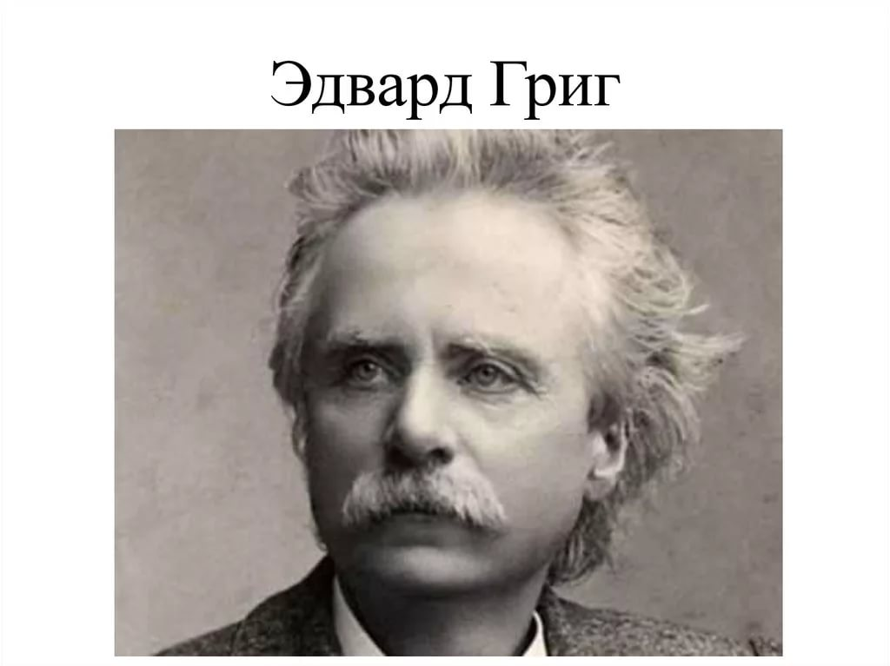
«Песня Сольвейг» Э. Григ
Послушайте «Песню Сольвейг» Эдварда Грига и насладитесь уникальным тембром голоса певицы.

Slide 9
ЛАД
4-й лепесток – «лад».
Лад – это характер мелодии.
Мажор – весёлый лад, минор – грустный.

Slide 10
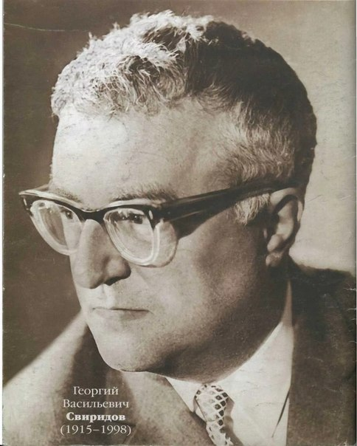
Г. Свиридов «Весна и Осень»
Послушайте произведение Георгия Свиридова «Весна и Осень», где композитор, с помощью перехода с мажорного лада на минорный, показывает нам смену времён года.

Slide 11
РЕГИСТР
5-й лепесток – «регистр».
Регистр – это высота звучания музыкальных звуков.
Регистр бывает низким, средним и высоким.

Slide 12
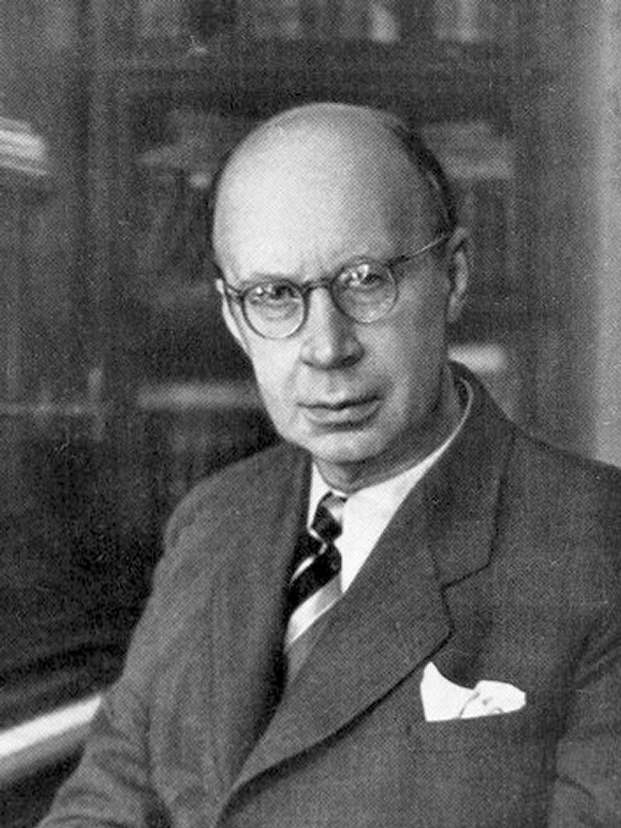
С. Прокофьев «Утро»
Послушайте произведение С.С. Пркофьева «Утро», где композитор ярко показывает контраст между высоким и низким регистром.
С. С. Прокофьев

Slide 13
РИТМ
6-й лепесток – «ритм».
Ритм – это чередование сильных и слабых долей в музыке.
Ритм представляет собой соотношение длительностей в их последовательности.

Slide 14
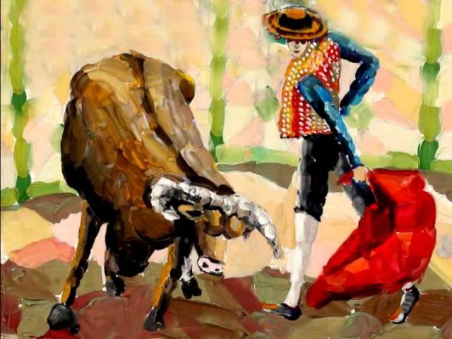
Ж . Бизе «Марш Тореадора»
Послушайте «Марш Тореадора» Жоржа Бизе. В марше чёткий, энергичный ритм, с акцентом на сильные доли.

Slide 15
МЕЛОДИЯ
7-й лепесток – «мелодия».
Мелодия – душа музыки!
Это высказывание принадлежит великому русскому композитору П.И. Чайковскому.
Из мелодии рождается МУЗЫКА!

Slide 16
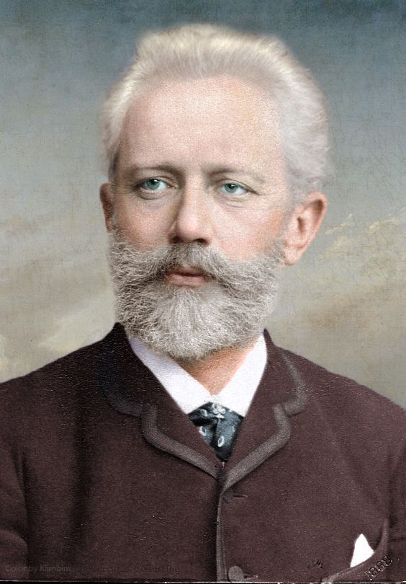
П.И. Чайковский «Утренняя молитва»
В произведении П.И. Чайковского «Утренняя молитва» из фортепианного цикла «Детский альбом», мелодия звучит спокойно, умиротворённо и настраивает нас на благие дела, любовь.
П.И. Чайковский

Slide 17

Средства музыкальной выразительности помогают передать образное содержание и замысел композитора.

